Slide 1

Факультет цифровых трансформаций
Отчет по практической работе № 3
Принятие решений в условиях неопределенности
По дисциплине: Технологии поддержки принятия решений на финансовых рынках
Студента группы J42113
Потапова Ивана Алексеевича

Slide 2

Цель работы и постановка задачи
Целью отработать навыки расчетов для выбора дискретной стратегии в случае неопределённости.
Постановка задачи
Разработка на языке программирования высокого уровня (Python) программу для ЭВМ, на основе входной матрицы и дополнительных данных предлагает выбор по каждому из 5 критериев (Вальда, Лапласса, Байеса, Гурвица, Сэвиджа).

Slide 3
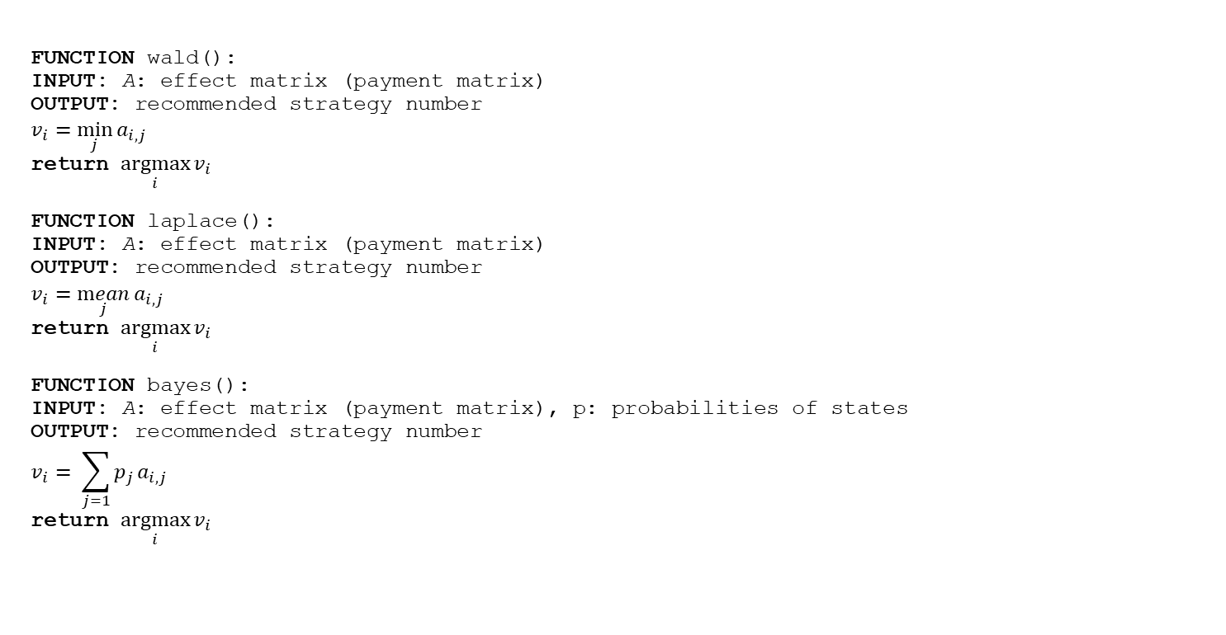
Алгоритм решения задачи
FUNCTION wald():
INPUT: A: effect matrix (payment matrix)
OUTPUT: recommended strategy number
$$v_{i}=\min_{j}{a_{i,j}}$$
return $\underset{i}{argmax}{v_{i}}$
FUNCTION laplace():
INPUT: A: effect matrix (payment matrix)
OUTPUT: recommended strategy number
$$v_{i}=\underset{j}{mean}{a_{i,j}}$$
return $\underset{i}{argmax}{v_{i}}$
FUNCTION bayes():
INPUT: A: effect matrix (payment matrix), p: probabilities of states
OUTPUT: recommended strategy number
$$v_{i}= \sum_{j=1}{p_{j}}a_{i,j}$$
return $\underset{i}{argmax}{v_{i}}$

Slide 4

Алгоритм решения задачи
FUNCTION hurwitz ():
INPUT: A: effect matrix (payment matrix), lamb: share of pessimism $ε [0, 1]$
OUTPUT: recommended strategy number
$$v_{i}=lamb ∗ \min_{j}{a_{i,j}}+\left(1−lamb\right)∗\max_{j}{a_{i,j}}$$
return $\underset{i}{argmax}{v_{i}}$
FUNCTION savage ():
INPUT: A: effect matrix (payment matrix)
OUTPUT: recommended strategy number
$r_{i,j}=$ $\max_{i}{a_{i,j}−a_{i,j}}$
$$v_{i}=−\max_{j}{a_{i,j}}$$
return $\underset{i}{argmax}{v_{i}}$

Slide 5
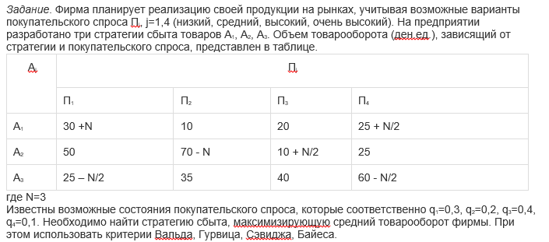
Демонстрация работы программы
Исходная задача
Сравним решения, которые представлены в методичке, сделанные с помощью калькулятора, с работой собственной программы

Slide 6





Демонстрация работы программы
Результаты работы программы:
Критерий Вальда
Критерий Лапласса
Критерий Байеса
Критерий Гурвица
Критерий Сэвиджа
Результаты из методички с помощью калькулятора:
Получены одинаковые результаты

Slide 7
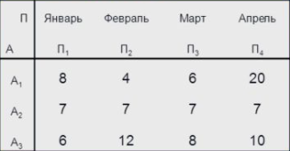

Задача о покупке акций
Пусть инвестор может купить акции трёх компаний A1, A2, A3, руководствуясь показателем доходности акций. Ситуация на фондовом рынке меняется со временем, что сказывается на показателях доходности.
В качестве игрока будет выступать инвестор, а в качестве природы – ситуацию на рынке в различные моменты времени.Пусть известны показатели доходности акций за 4 последовательных месяца (январь - апрель).
Вопрос: Какие акции целесообразно купить акционеру?
Платёжная матрица
Результаты работы программы

Slide 8

Вывод
Большинство задач планирования зависит от ряда не известных заранее и неуправляемых факторов. Эти задачи обладают той или иной степенью неопределенности, которая может быть как объективной, так и субъективной, зависящей от индивидуальных психофизических параметров ЛПР. В таких задачах неизвестно распределение вероятностей, с которыми внешняя среда может находиться в одном из возможных состояний. В этом случае ЛПР выдвигает только определенные гипотезы относительно состояний внешней среды
Методами принятия решений в условиях неопределённости могут служить: критерий Вальда, критерий Лапласса, критерий Гурвица, критерий Байеса, критерий Сэвиджа.

